Slide 1
ΙΠΣΦ
Ετήσια Συνάντηση 2023
Χρήστος Μάρκου
27/3/2024

Slide 2
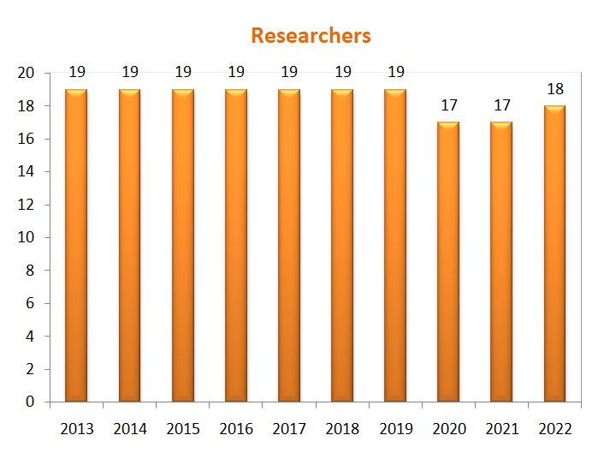

Προσωπικό
Μ. Αξιώτης – Προαγωγή στην Β’ Βαθμίδα
Ι. Καζάς – Σε εξέλιξη η προαγωγή στην Β’ Βαθμίδα ΕΛΕ
Μ. Ανδριάνης, Χ. Μπαγατέλας ΙΔΑΧ μέσω ΑΣΕΠ
Δ. Λουκάς – Συνταξιοδοτήθηκε στις 31/12/2023
Υπό προκήρυξη 1 θέση Γ’ Βαθμίδας στην Θεωρητική ΦΥΕ
 | Researchers | Admin + Technical | Post Docs | Non PhD contracts
2018 | 19 | 8 | 10 | 6
2019 | 19 | 9 | 11 | 8
2020 | 17 | 9 | 8 | 6
2021 | 17 | 9 | 10 | 8
2022 | 18 | 9 | 8 | 11
2023 | 18 | 11 | 8 | 8
Χρήστος Μάρκου, 27/3/2024

Slide 3
Χρηματοδοτήσεις
Διαχειριστικό ΙΠΣΦ υπολοιπο 6400
    Έσοδα
    2019 14585
    2020 0
    2021 0
    2022 0
    2023 12595 (3700 + 5895 + 3000)
    επιπλεον 7000 + 1000
ΟΡΑΣΥ
    282,000.00 ευρώ
    Υπόλοιπο 10,000 ευρώ
      2024 Δικτυακός Υπεύθυνος
    2.5% παρακράτηση υπέρ του έργου υποστήριξης ΙΠΣΦ
Χρήστος Μάρκου, 27/3/2024

Slide 4
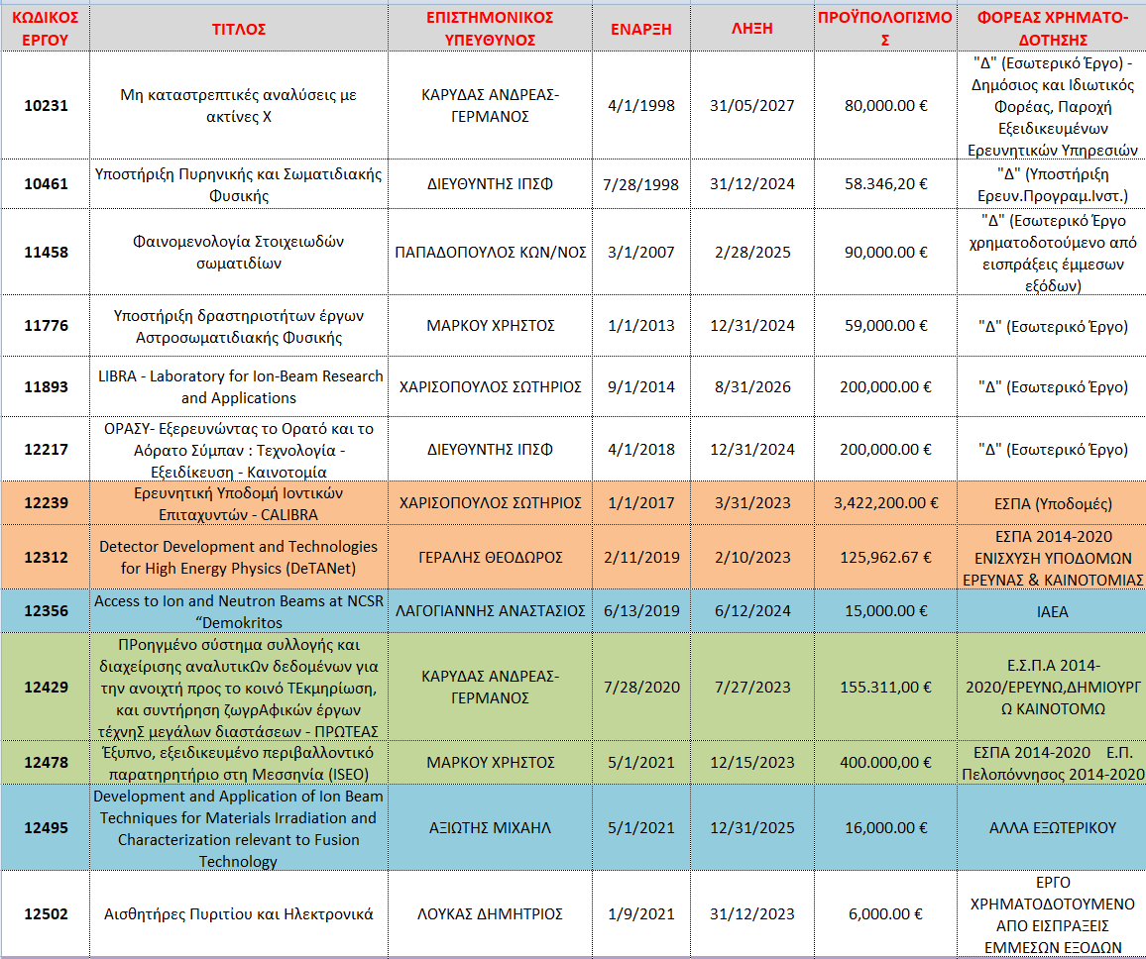
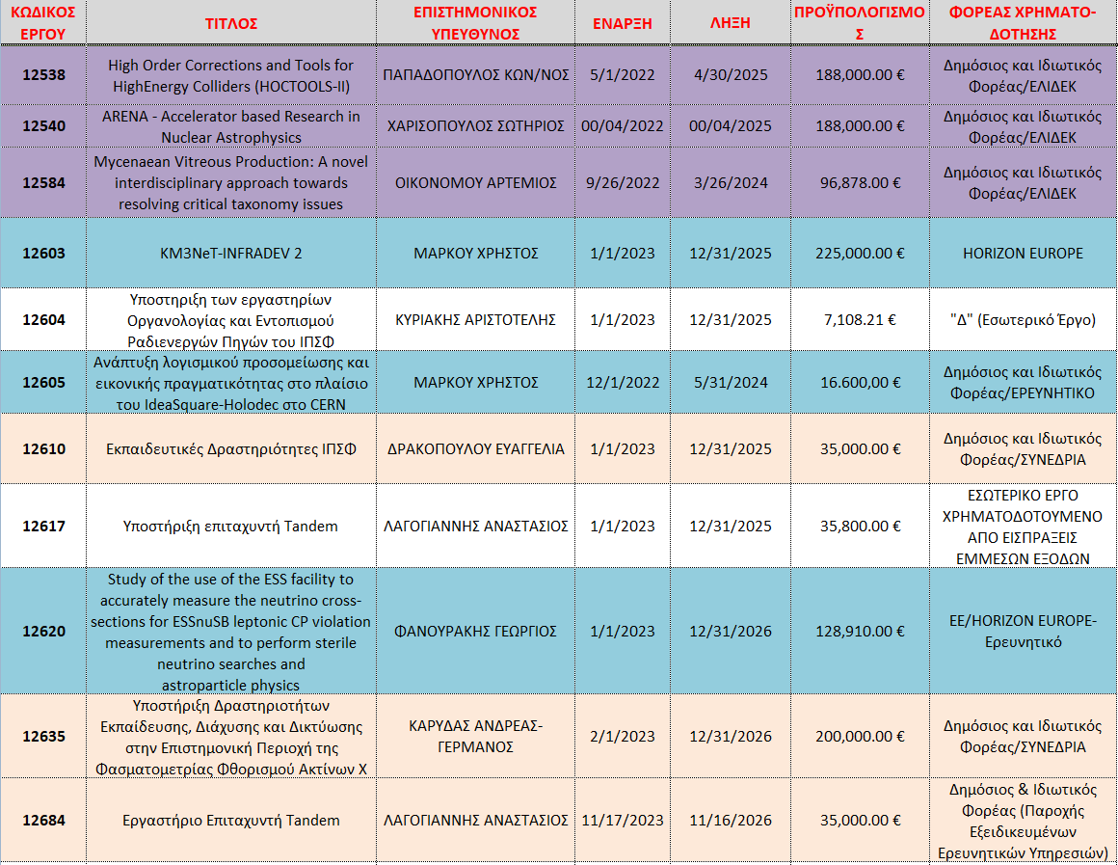
Χρηματοδοτήσεις

Slide 5
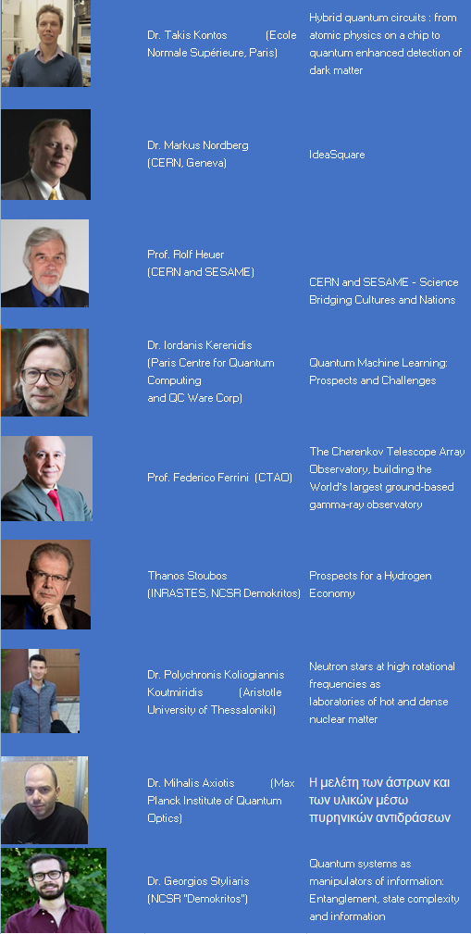
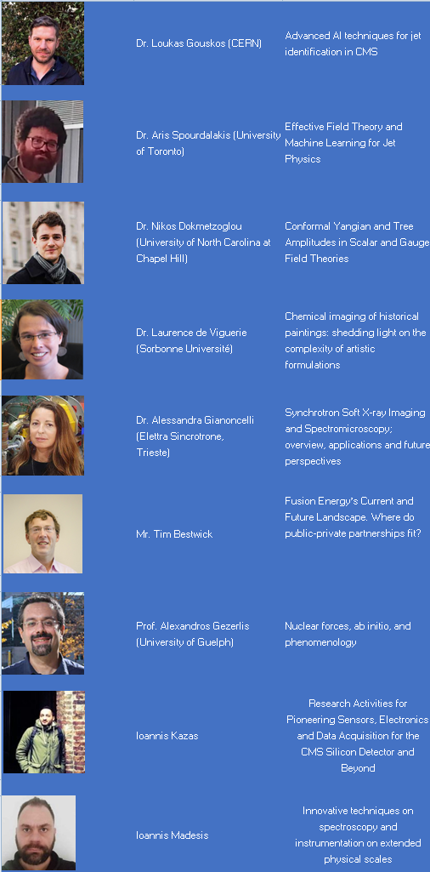
  Εξωστρέφεια και προβολή του ΙΠΣΦ 1/2
Colloquia: 6 (2018)
5 (2019)
2 (2020)
21 (2021)
18 (2022)
16 (2023)
2 (2/2024)

Slide 6
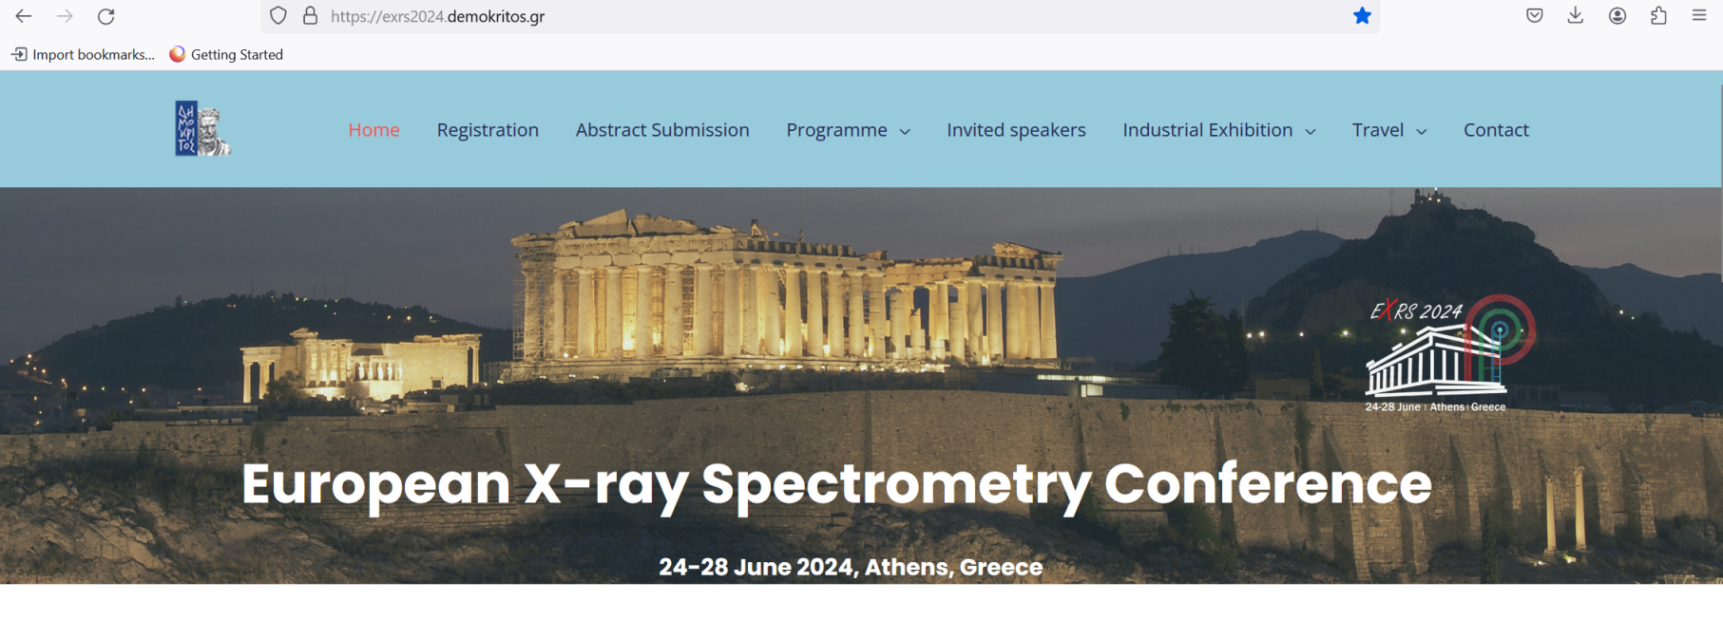
Εξωστρέφεια και προβολή του ΙΠΣΦ 2/2
European X-Ray Spectrometry Conference, EXRS 2024, 24-28/6/2024, Ζάππειο
και Physics in Collision 2024, PIC 2024, 22-25/10/2024, ΕΚΕΦΕ Δ

Slide 7
Συνεργασίες
Δύο σημαντικές συμφωνίες
Asia Pacific Center for Theoretical Physics in Pohang, South Korea
MoU για ερευνητική συνεργασία, οργάνωση συνεδρίων/workshops,
ανταλλαγές ερευνητών/φοιτητών.
FERMILAB MoU συνεργασίας ανάμεσα σε Δημόκριτο και FERMILAB σε
πειραματική/θεωρητική Φυσική, Αrtificial Intelligence, Quantum technologies,
με υποστήριξη φοιτητών, ερευνητών. Ιδιαίτερο ενδιαφέρον από το
Υπουργείο Εξωτερικών.
Χρήστος Μάρκου, 27/3/2024

Slide 8
Υποδομές
Ολοκληρώθηκαν τα δυο μεγάλα projects του Ινστιτούτου
στο πρόγραμμα των υποδομών:
CALIBRA Upgrade OK, εκκρεμεί AMS, Κυκλοτρόνιο, PAC
DETANET Μακροχρόνιος σχεδιασμός (?)
Νέα προκήρυξη υποδομών, ~75 προτάσεις (26 + 50) ?
Χρήστος Μάρκου, 27/3/2024

Slide 9
Προκλήσεις
Προσωπικό : Χρειαζόμαστε επειγόντως νέες ερευνητικές θέσεις, καθώς και υποψήφιους Διδάκτορες.
Χρηματοδοτήσεις : Χρειάζεται άμεσα η βελτίωση της κατάστασης των χρηματοδοτήσεων, με έμφαση σε πηγές εκτός Ελλάδας.
Μέσο (μάκρο)-πρόθεσμο ερευνητικό πρόγραμμα : Είναι ιδιαίτερα σημαντικό να συζητήσουμε άμεσα τις κατευθύνσεις του ΙΠΣΦ τόσο στο άμεσο όσο και στο απώτερο μέλλον,
και ΚΥΡΙΩΣ να αρχίσουμε να δραστηριοποιούμαστε στη κατεύθυνση της υλοποίησης των στόχων αυτών.

Slide 10
Ένα τεράστιο
ΕΥΧΑΡΙΣΤΩ !
στην Γεωργία,
τον Μανώλη,
και τον Δάκη !

